Slide 1

¿En que te hace pensar esta imagen?

Slide 2

¿y esta otra?

Slide 3
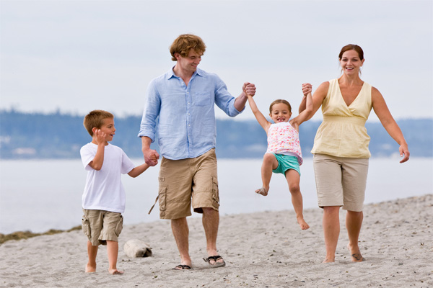
¿y esta otra?

Slide 4
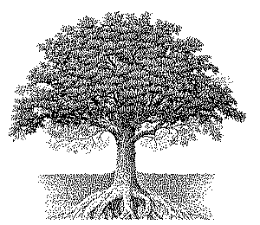
Palabra clave:
Pertenecer
El ser humano es un ser social, un ser de “pertenencia”.
4

Slide 5
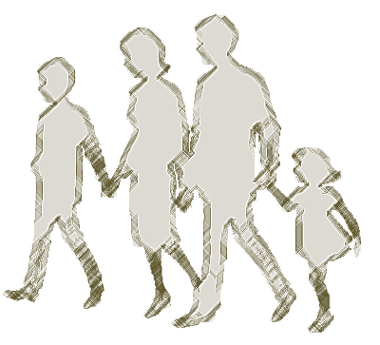
-1- Orgullosos de pertenecer a…
La Familia de Dios
Notes:
Esta es una nota

Slide 6
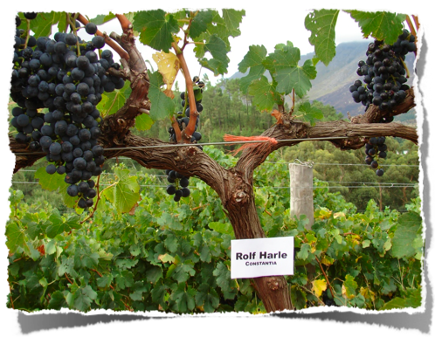
Juan 15:5 (NVI)
Yo soy la vid y ustedes son las ramas. El que permanece en mí, como yo en él, dará mucho fruto; separados de mí no pueden ustedes hacer nada.
6

Slide 7
1° de Juan 3:1 (Biblia Latinoamericana))
Miren cuán gran amor nos ha otorgado el Padre: que seamos llamados hijos de Dios. Y eso somos.
7

Slide 8
La pertenencia
Fuiste diseñado para pertenecer a una familia... La familia de Dios
En casi toda la Biblia, se relata la historia de Dios formando una familia.
Efesios 1:5 “nos predestinó para ser adoptados como hijos suyos por medio de Jesucristo”
Dios valora las relaciones.

Slide 9
¿Cómo se hace para formar parte de la familia de Dios?
¿Cuál es la forma mas común para llegar a ser parte de una familia?
EL NACIMIENTO
= BAUTISMO
Evangelio de JUAN Capítulo 3
Jesús le dijo:
—.. si una persona no nace de nuevo no podrá ver el reino de Dios.
⁴ Nicodemo le preguntó: —¿Cómo puede volver a nacer alguien que ya es viejo? …..
⁵ Jesús le respondió:
—Te aseguro que si … no nace del agua y del Espíritu, no puede entrar en el reino de Dios.

Slide 10
Beneficios de pertenecer…
Nombre familiar - 1ª Juan 3:1
Rasgos familiares (semejanza) - Romanos 8:29
Privilegios - Gálatas 4:6-7
Intimidad familiar - Romanos 5:1-2
Sentimiento de pertenencia - 1ª Corintios 3:23
Confianza y seguridad - Efesios 3:11-12
Herencia - Romanos 8:17

Slide 11

- 2 – Lo más importante…
El Amor

Slide 12
Lo que más importa: 1°Corintios 13:3
Y si repartiese todos mis bienes para dar de comer a los pobres, y si entregase mi cuerpo para ser quemado, y no tengo amor, de nada me sirve.

Slide 13
La Biblia menciona tres tipos de amor (en el griego original)
Eros: Es el amor sexual, de las parejas (Libro cantar de los Cantares)
Philos: Es el amor de los afectos, la amistad, del compañerismo.
Agape: Es el amor que proviene de Dios y que sobre todo, da, sin esperar nada a cambio.

Slide 14
La vida consiste en amar
Cuanto más amamos, más nos asemejamos a Dios.
La Biblia nos habla de amar sobre todo a los creyentes… ¿porque?
Juan 13:35 (NVI) “De este modo todos sabrán que son mis discípulos, si se aman los unos a los otros.”
Nuestra naturaleza egocéntrica nos impide amar como Dios quiere que lo hagamos y se convierte en algo difícil que choca en muchos casos con nuestros “intereses personales”.

Slide 15
Tres verdades sobre el amor: 1. El mejor uso de la vida es amar
El amor implica “relación” con las personas
De los 10 mandamientos:
4 se refieren a nuestra relación con Dios
6 se refieren a nuestra relación con Otros
TODOS SE REFIEREN A RELACIONES.
Marcos: 12:30 -31
³⁰ Y amarás al Señor tu Dios con todo tu corazón, y con toda tu alma, y con toda tu mente y con todas tus fuerzas. Este es el principal mandamiento.
³¹ Y el segundo es semejante: Amarás a tu prójimo como a ti mismo. No hay otro mandamiento mayor que éstos.

Slide 16
Tres verdades sobre el amor: 2. El tiempo expresa amor
Las cosas se valoran muchas veces por: el tiempo que le dedicamos a ello.
Nuestro tiempo es el bien más preciado que tenemos porque es limitado, nunca podremos recuperar el que se ha perdido.
El mejor regalo que puedes hacerle a alguien es TU TIEMPO.
Lo que la gente quiere es nuestra atención, nuestra presencia, pasar tiempo con ellos, eso es sacrificar nuestro tiempo en amar.

Slide 17
Tres verdades sobre el amor: 3. El mejor momento para amar es AHORA
Gálatas 6:10 : Así que, según tengamos oportunidad, hagamos bien a todos, y mayormente a los de la familia de la fe.
Las cosas cambian, y no sabremos si mañana estaremos.
Expresar tu amor, es algo que es para HOY

Slide 18

- 3 – Un lugar al cual pertenecer…
La Iglesia

Slide 19
Un lugar a pertenecer
Efesios 2:19
Por lo tanto, ustedes ya no son extraños ni extranjeros, sino conciudadanos de los santos y miembros de la familia de Dios,
19

Slide 20
Ser miembro
Una iglesia es un organismo vivo, no una organización.
Sus miembros deben de desempeñar funciones, si no lo hacen pueden haber problemas.
Ser miembro implica participación.
Genesis 2: 18 “…Y dijo Jehová Dios: No es bueno que el hombre esté solo;”

Slide 21
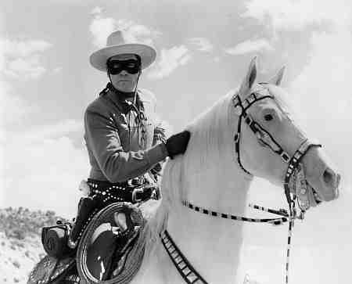
¿Quién es este personaje?

Slide 22
La necesidad de la familia en la Fe
1. Te identifica como creyente auténtico
2. Te aparta del aislamiento egocéntrico
3. Te ayuda a mantenerte en forma espiritualmente
4. La iglesia te necesita
Cada uno de nosotros tenemos un papel a desempeñar en la iglesia, para ello, Dios nos ha dotado de dones diferentes.

Slide 23
La necesidad de la familia en la Fe
5. Compartirás la misión de Cristo en la tierra
Dios obró en el mundo de muchas maneras, pero la manera más elocuente fue a través de Cristo, después de que Él partiera, nos dejó a nosotros ser sus instrumentos, como cuerpo de Cristo.
Somos sus manos, sus pies, sus ojos, su boca y su corazón.

Slide 24
Conclusión
Nacimiento físico -> Familia física
Nacimiento espiritual -> Familia de Dios
La Familia de Dios se expresa en la IGLESIA LOCAL
La diferencia entre miembro y espectador es el COMPROMISO
Dios quiere que te relaciones con personas reales, no ideales.
Es importante realizar actividades en comunión, como la iglesia primitiva

Slide 25
Hechos 2:42
y decidieron vivir como una gran familia. Y cada día los apóstoles compartían con ellos las enseñanzas acerca de Dios y de Jesús, y también celebraban la Cena del Señor y oraban juntos.

